Slide 1
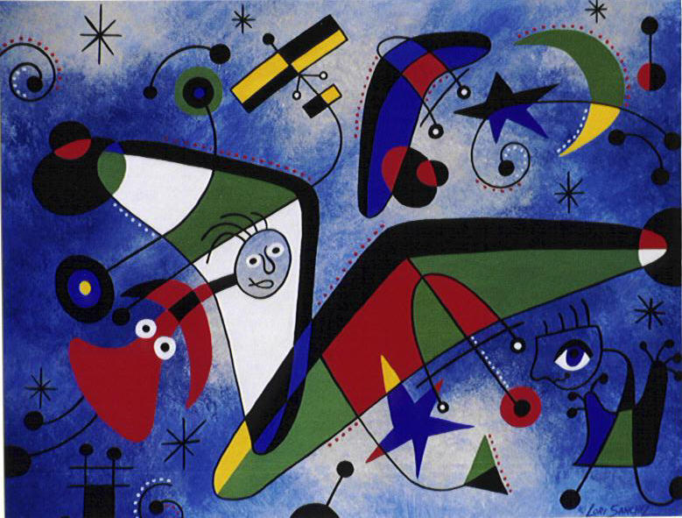
Μπλε όνειρα
Μπ
μπ
Χατσίκου Ιωάννα http://taksiasterati.blogspot.gr

Slide 2
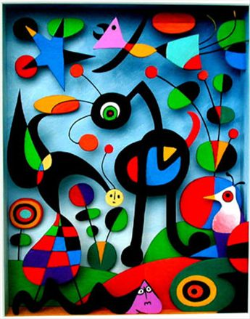
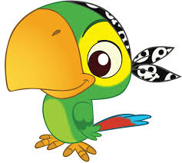
Τι τίτλο θα δίνατε στον πίνακα;
Τι βλέπετε;
Notes:
Τα παιδιά παρατηρούν τον πίνακα «Ο κήπος» του Μιρό.

Slide 3
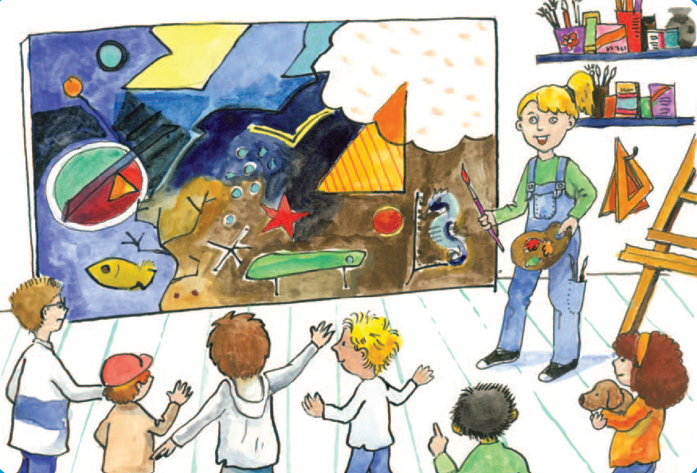
Τι παρατηρείτε;

Slide 4
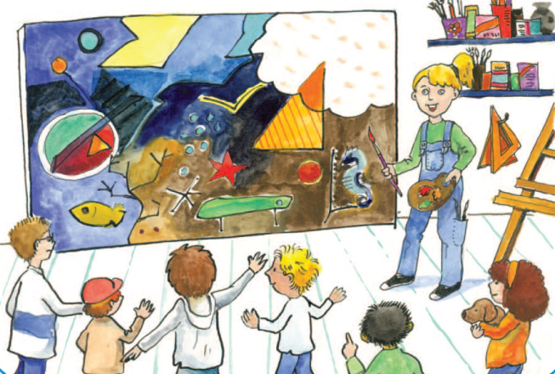
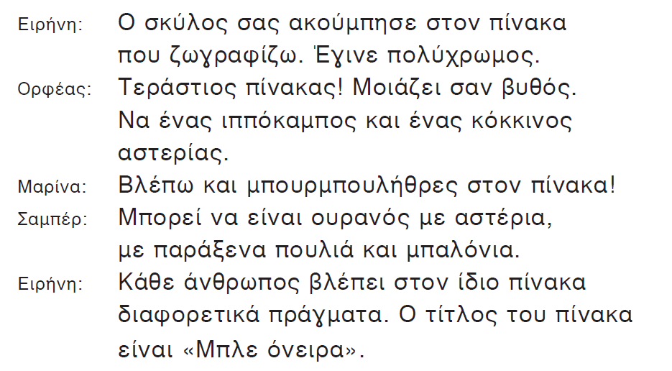
Ακούμε!
Notes:
Διαβάζω 1^{η} φορά

Slide 5
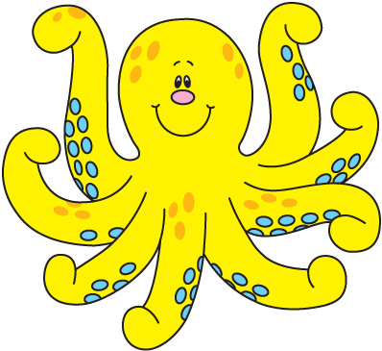
Μπορείτε να βάλετε τις εικόνες στη σωστή θέση;
Notes:
Διαβάζω 2^{η} φορά. O Άκης Οχταποδάκης φέρνει εικόνες.

Slide 6
Διαβάζουμε όλοι μαζί.
Notes:
Διαβάζουμε όλοι μαζί.

Slide 7
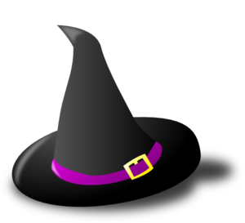
Διαβάζουμε με ρόλους.

Slide 8
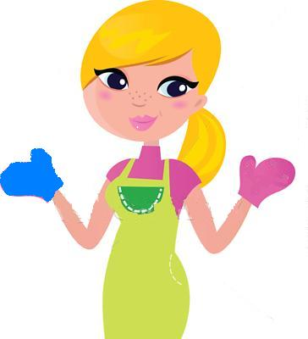
Μπορείς να βρεις τις αντίθετες λέξεις από αυτές που κύκλωσα;

Slide 9
πολύχρωμος≠ μονόχρωμος
τεράστιος≠μικρούτσικος
διαφορετικά≠ ίδια

Slide 10
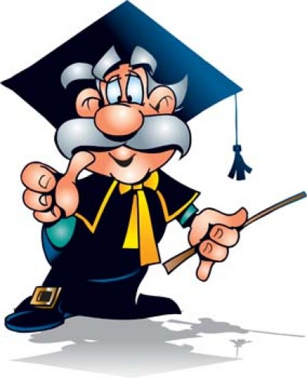
Αφού ήρθε η φίλη μου η Αντίθετη , ήρθα κι εγώ. Μπορείς να βρεις τα συνώνυμα;

Slide 11
ακούμπησε= άγγιξε
τεράστιος= πελώριος, γιγάντιος

Slide 12
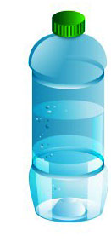
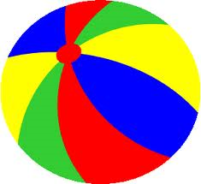
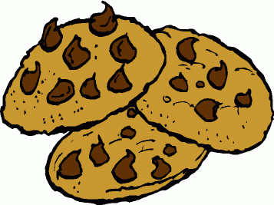

Μπ μπ
μπουκάλι
μπάλα
μπαλόνι
μπισκότα

Slide 13

Σκάμε το μπαλόνι. Κάθε φορά που ακούμε λέξη με μπ φωνάζουμε μπουμ!

Slide 14
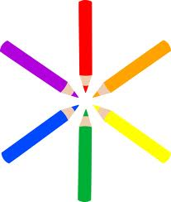
Βάφω με κόκκινο τα μπ.

Slide 15
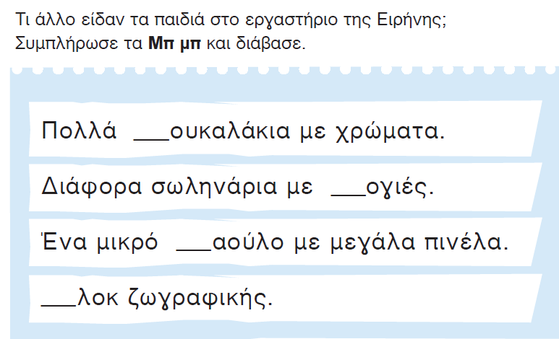
μπ
μπ
μπ
Μπ

Slide 16
Δουλεύουμε σε ομάδες και αντικαθιστούμε τις λέξεις του κειμένου με μπ με άλλες λέξεις με μπ. Κερδίζει η ομάδα με το πιο πρωτότυπο και αστείο κείμενο!
μπ
μπ
μπ
Μπ

Slide 17
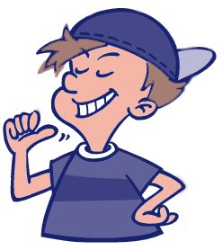
εγώ

Slide 18

εσύ

Slide 19
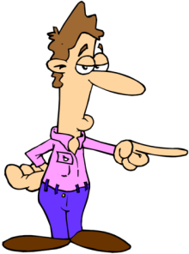

αυτός

Slide 20
εσύ
εγώ
αυτός
μένω
μένεις
μένει
βλέπ__
βλέπ___
βλέπ___

Slide 21
εσύ
εγώ
αυτός
μένω
μένεις
μένει
κόβ__
_____
_____

Slide 22
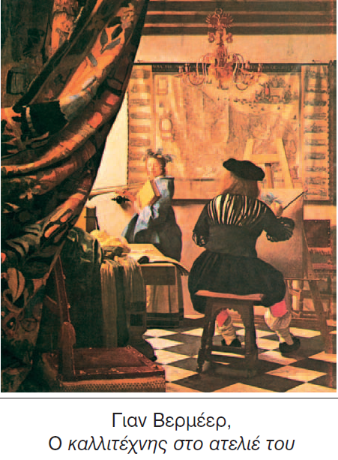

Slide 23
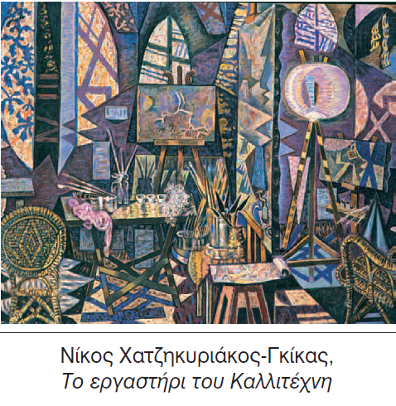

Slide 24
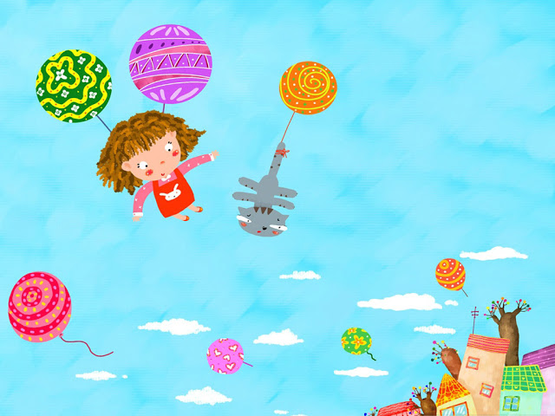
Μπλε όνειρα
Τετράδιο εργασιών

Slide 25

Διαβάζουμε.

Slide 26

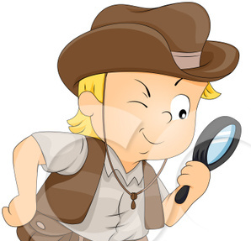
Χμ…Τι έχουμε εδώ;

Slide 27

Πρέπει λοιπόν να στρίψω…
Αν ακολουθήσω την πινακίδα πού θα βρεθώ;
Τι είναι αυτό;

Slide 28
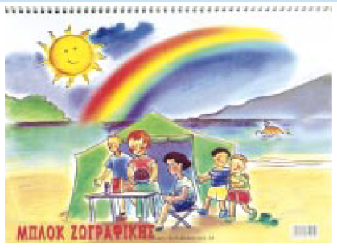
Αυτό είμαι σίγουρος πως ξέρετε όλοι τι είναι!

Slide 29
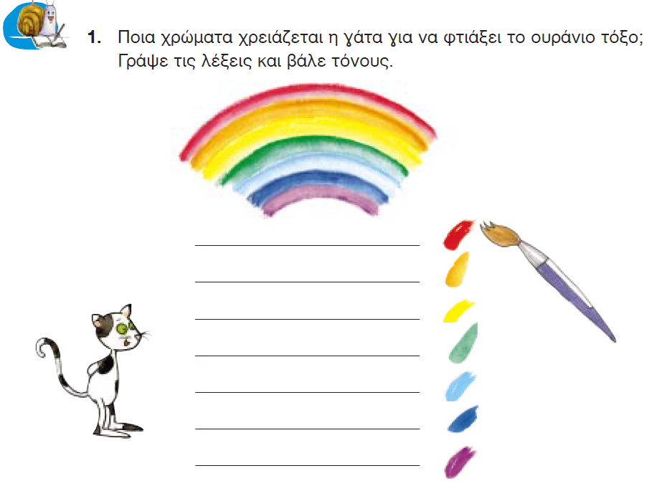
κόκκινο
πορτοκαλί
κίτρινο
πράσινο
γαλάζιο
μπλε
μοβ

Slide 30
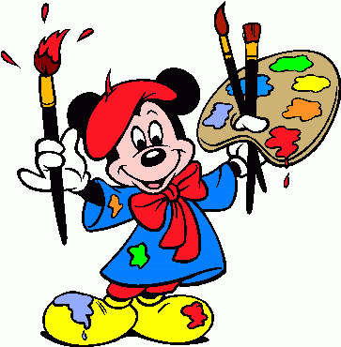
Ας πάρουμε τα χρώματά μας τώρα για να φτιάξουμε νέα χρώματα!
Παράλληλα ακούμε «Ποιο το χρώμα της αγάπης» από Λουδοβίκο των Ανωγείων

Slide 31



Έχουμε

Slide 32

Αν βάλουμε
Φτιάχνουμε …

Slide 33

Αν βάλουμε
Φτιάχνουμε …

Slide 34

Αν βάλουμε
Φτιάχνουμε …

Slide 35
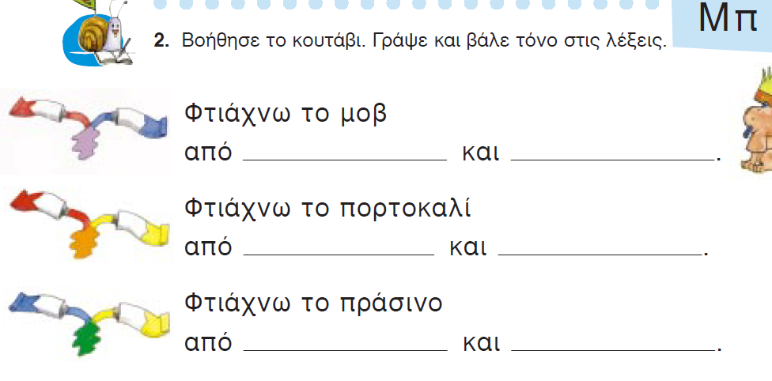
Τώρα μπορείς να λύσεις εύκολα την άσκηση!
κόκκινο
μπλε
κόκκινο
κίτρινο
μπλε
κίτρινο

Slide 36
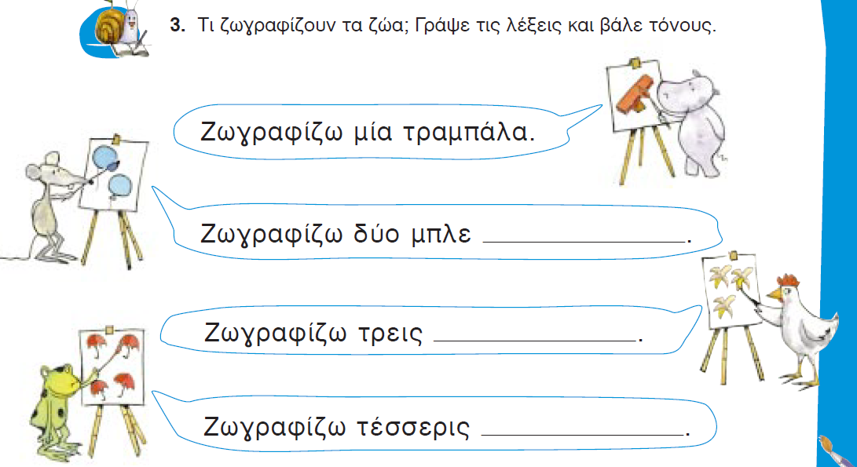
μπαλόνια .
μπανάνες.
ομπρέλες.

Slide 37
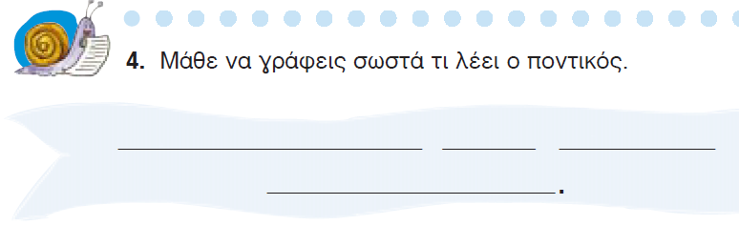
Ζωγραφίζω δύο μπλε
μπαλόνια .

Slide 38



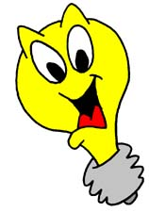
Από τη μία στις πολλές
η μπότα | οι μπότες
η καμπάνα
η μπανάνα
η λάμπα

Slide 39
Από τον έναν στους πολλούς
ο κόμπος | οι κόμποι
ο γλόμπος
ο κάμπος

Slide 40
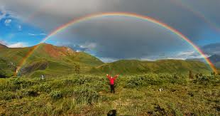
Τι βλέπουμε; Σου θυμίζουν κάτι τα χρώματα αυτά;

Slide 41
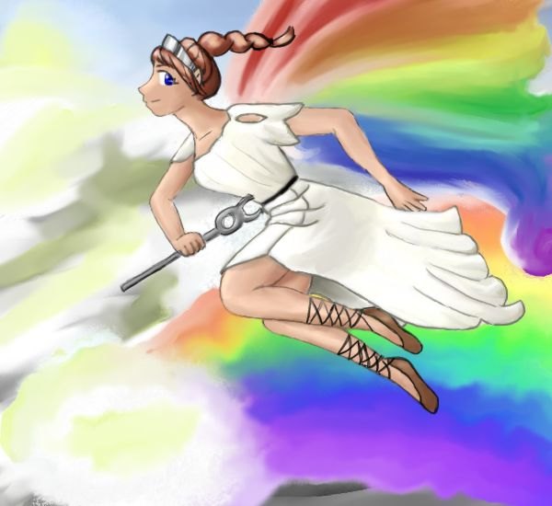

Εδώ βλέπουμε πιο καθαρά τα χρώματα του ουράνιου τόξου. Ποια είναι;

Slide 42
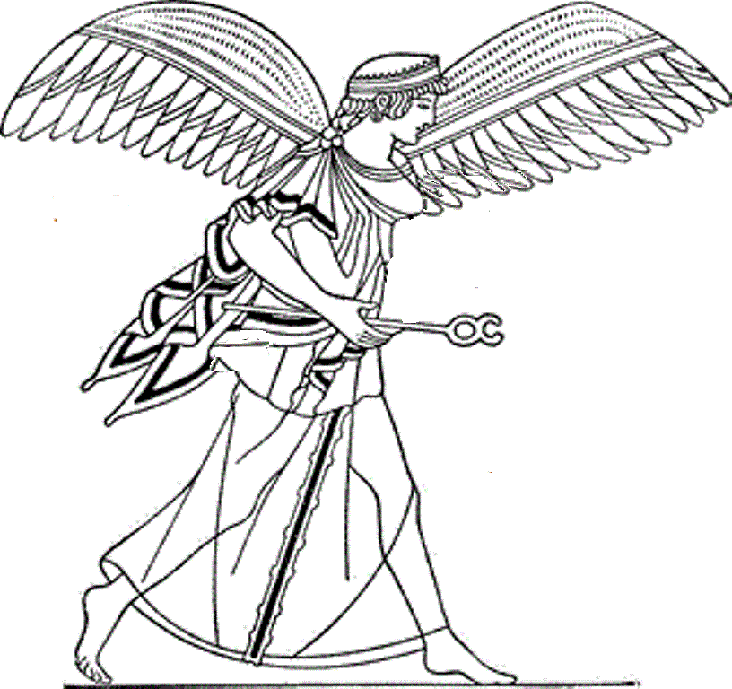
Πόσα είναι;

Slide 43
Τα 7 χρώματα της Ίριδας
Στην αρχαία Ελλάδα οι άνθρωποι πίστευαν πως το ουράνιο τόξο ήταν μια θεότητα. Η θεά Ίρις.
Γι ‘ αυτό και τα 7 χρώματα του ουράνιου τόξου ονομάζονται τα χρώματα της Ίριδας.

Slide 44
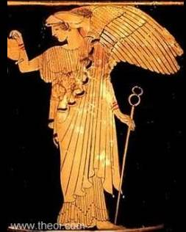
Η θεά Ίρις ήταν και αγγελιοφόρος των θεών, κυρίως του Δία και της Ήρας.
Ποιος άλλος θεός ήταν αγγελιοφόρος;

Slide 45
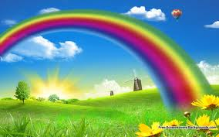
Ακούμε το «Ουράνιο τόξο» από την παιδική χορωδία Σπύρου Λάμπρου

